Slide 1
Алгоритм действий педагогического работника при подаче заявления на аттестацию в целях установления квалификационной категории (первой или высшей)
в электронной форме

Slide 2
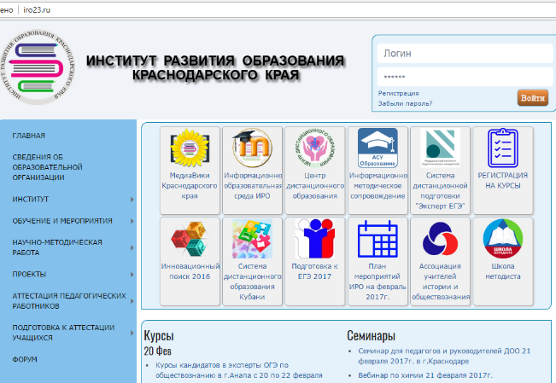
Алгоритм действий при подаче заявления в электронной форме Шаг 1
Необходима регистрация на сайте ИРО КК

Slide 3
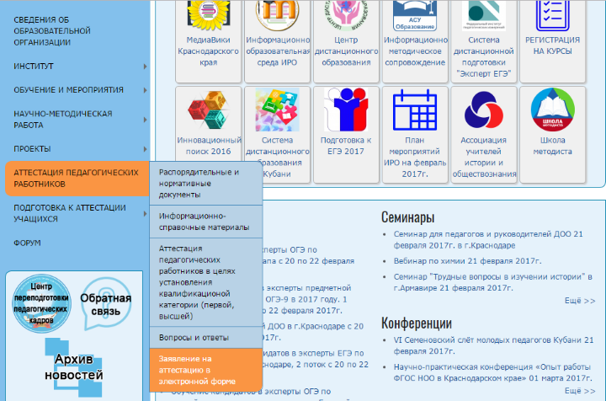
Алгоритм действий при подаче заявления в электронной форме Шаг 2
1
Выбор раздела
2
Выбор подраздела

Slide 4
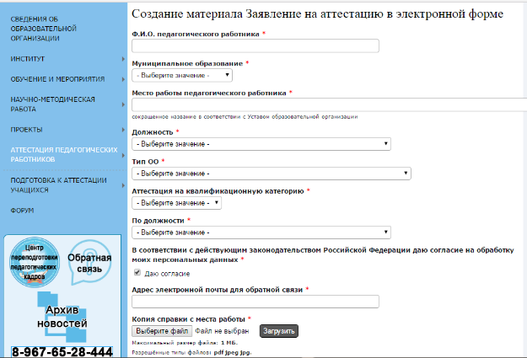
Алгоритм действий при подаче заявления в электронной форме Шаг 3
Указать
Фамилию
Имя
Отчество
Выбрать
Муниципальное образование
Указать
сокращенное название в соответствии с Уставом ОО

Slide 5
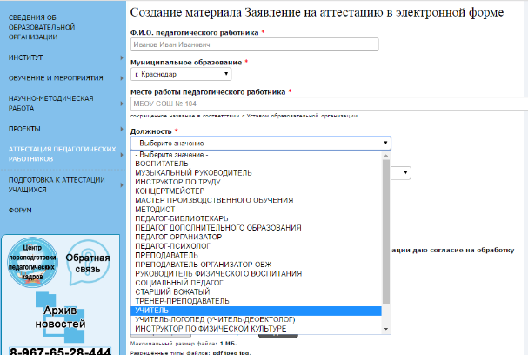
Алгоритм действий при подаче заявления в электронной форме Шаг 4
Выбрать занимаемую должность

Slide 6
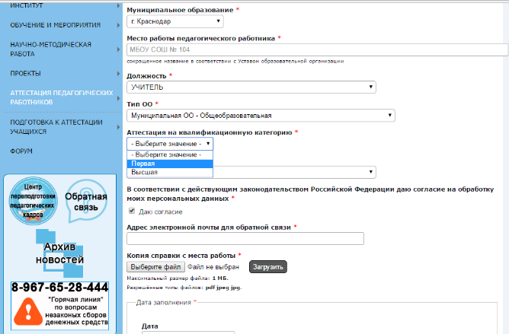
Алгоритм действий при подаче заявления в электронной форме Шаг 5
Выбрать тип ОО
Указать категорию, на которую подается заявление

Slide 7
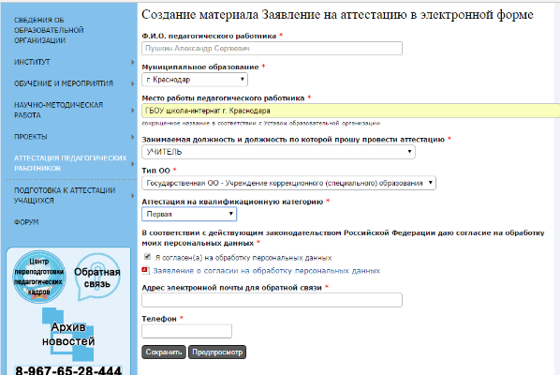
Алгоритм действий при подаче заявления в электронной форме Шаг 6 (для подачи заявления на первую квалификационную категорию)
Ознакомиться с заявлением о согласии на обработку персональных данных
Указать адрес электронной почты
Указать телефон

Slide 8
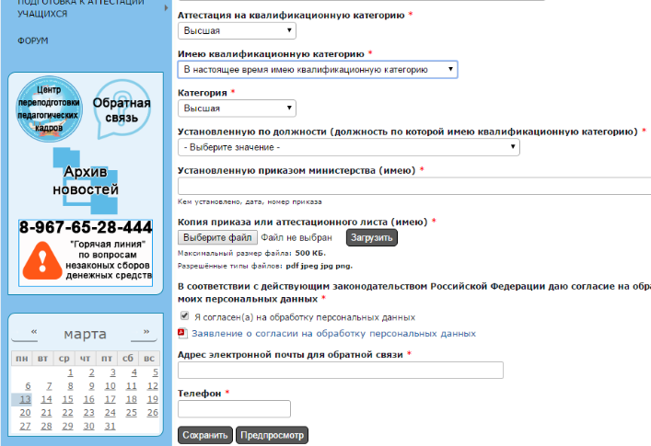
Алгоритм действий при подаче заявления в электронной форме Шаг 6 (для подачи заявления на высшую квалификационную категорию)
Указать
наличие ранее установленной категории
Выбрать должность, по которой ранее была установлена категория
Указать реквизиты приказа

Slide 9
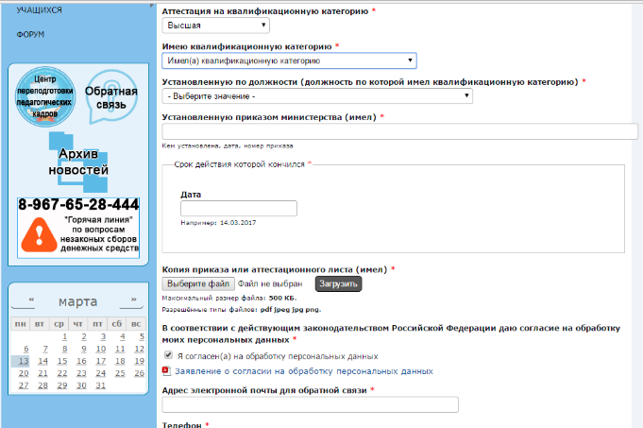
Алгоритм действий при подаче заявления в электронной форме Шаг 6 (для подачи заявления на высшую квалификационную категорию)
Выбрать должность, по которой ранее была установлена категория
Указать реквизиты приказа
Указать
дату окончания срока действия высшей категории

Slide 10
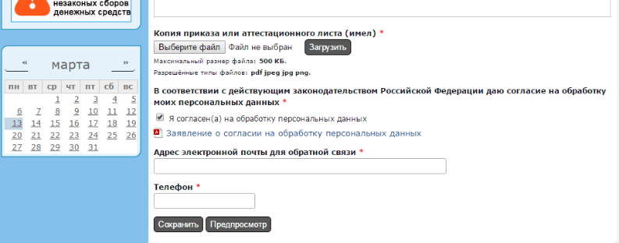
Алгоритм действий при подаче заявления в электронной форме Шаг 7 (для подачи заявления на высшую квалификационную категорию)
Прикрепить копию документа, подтверждающего наличие ранее установленной
категории
Максимальный размер файла 500 КБ Разрешённые типы файлов: pdf;
jpeg;
Jpg;
png
Указать адрес электронной почты
Ознакомиться с заявлением о согласии на обработку персональных данных
Указать телефон

Slide 11
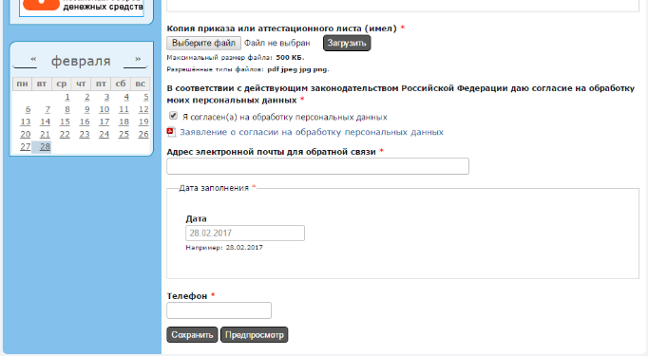
Алгоритм действий при подаче заявления в электронной форме Шаг 8
После обязательного заполнения полей, помеченных звёздочкой *
Предпросмотр
Сохранить

